Slide 1
Zene na hrvatskim novcanicama
Anja Kusic izvor:wikipedia

Slide 2
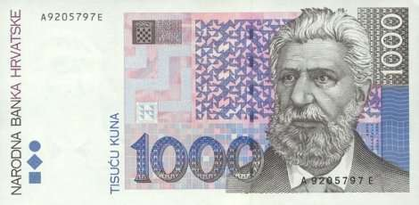
Ivana Brlić Mažuranić
Rodena u Ogulinu, 18. travnja 1874., a umrla je u Zagrebu, 21. rujna 1938.
Nazvali su je „hrvatskim Andersenom“ jer se njezina djela smatraju najboljima u hrvatskoj dječjoj književnosti.
Bila je prva žena članica Jugoslavenske akademije znanosti i umjetnosti.
Sest puta bila je predložena za Nobelovu nagradu za književnost.

Slide 3
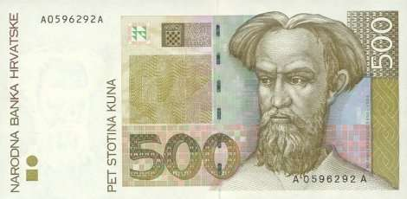
Marija Jurić Zagorka
Rodena u Vrbovcu, 2. ozujka 1873., a umrla je u Zagrebu, 2. ozujka 1957.
Bila je prva profesionalna novinarka i najčitanija hrvatska književnica
Borila se protiv drustvene diskriminacije, madarizacije i germanizacije te za prava zena
Pisala je romane namijenjene široj publici: ljubavne priče s elementima nacionalne povijesti

Slide 4
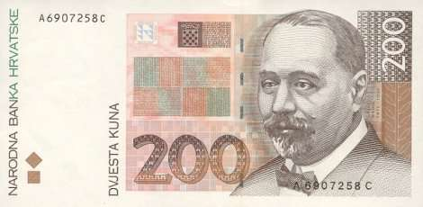
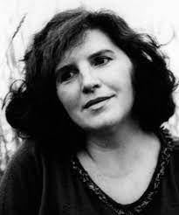
Vesna Parun
Rodena na Zlarinu, 10. travnja 1922., a umrla je u Stubickim Toplicama, 25. listopada 2010.
Smatramo je jednom od naših najvećih pjesnikinja, koja je svojom knjigom „Zore i vihori“ promijenila novije hrvatsko pjesništvo
Objavljeno joj je preko 60 knjiga poezije i proze i uprizorena su četiri njezina dramska djela.

Slide 5
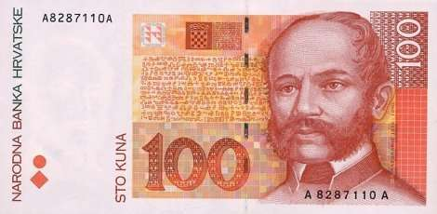
Zlata Bartl
Rodena u Travnika (BiH), 20. veljace 1920., a umrla je u Koprivnici, 30. srpnja 2008.
hrvatska stručnjakinja za prehrambenu tehnologiju
bila je znanstvenica koju danas pamtimo kao „tetu Vegetu“, izumiteljicu najpoznatijeg dodatka jelima

Slide 6
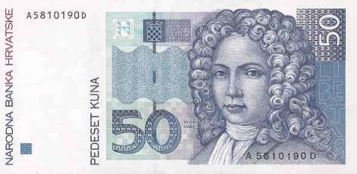
Katarina Matanović Kulenović
Rodena u Vuki, 18. ozujka 1913., a umrla je u Zagrebu, 24. travnja 2003.
Bila je prva hrvatska pilotkinja i padobranka
Osniva "žensku sekciju" Aerokluba Zagreb, a 1939. godine organizira veliki ženski aeromiting

Slide 7
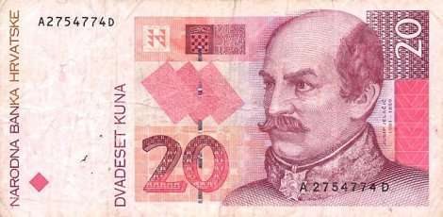
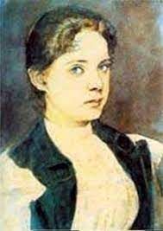
Slava Raškaj
Rodena u Ozlju, 2. sijecnja 1877. , a umrla je u Zagrebu, 29. ozujka 1906.
jedna od naših najvećih slikarica svih vremena
Rođena je gluhonijema, a u njezino se doba to smatralo mentalnom bolešću te su takve osobe često bile zatvarane na psihijatrijske odjele.

Slide 8
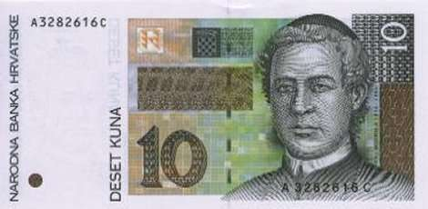
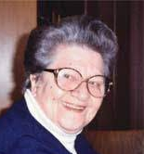
Lidija Colombo
Rodena u Drnisu, 28. lipnja 1922. , a umrla je u Zagrebu, 2015.
Jedna od najvećih hrvatskih znanstvenica 20. stoljeća
diplomirala matematiku i eksperimentalnu fiziku na Prirodoslovno-matematičkom fakultetu u Zagrebu, prva žena u Hrvatskoj koja je doktorirala fiziku
imala je uspješnu karijeru za koju je bila više puta nagrađivana.

